Slide 1
PAMPÚŠIK

Slide 2
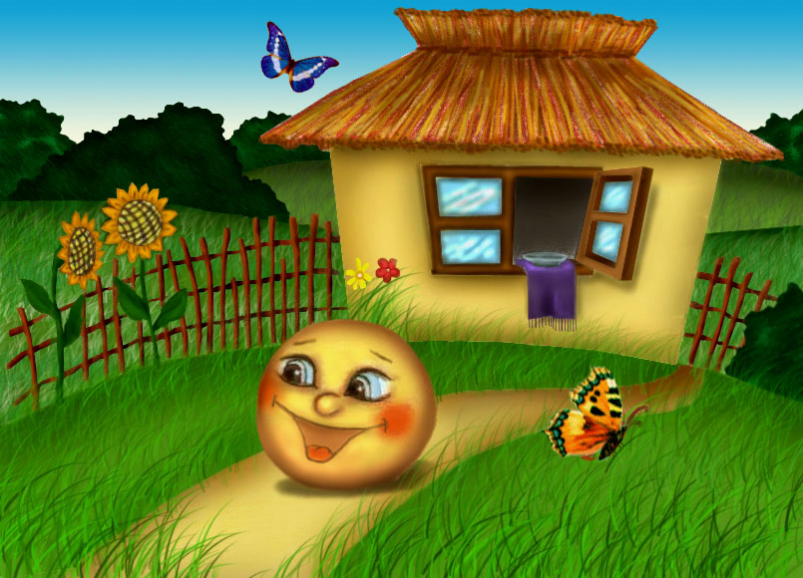

Slide 3
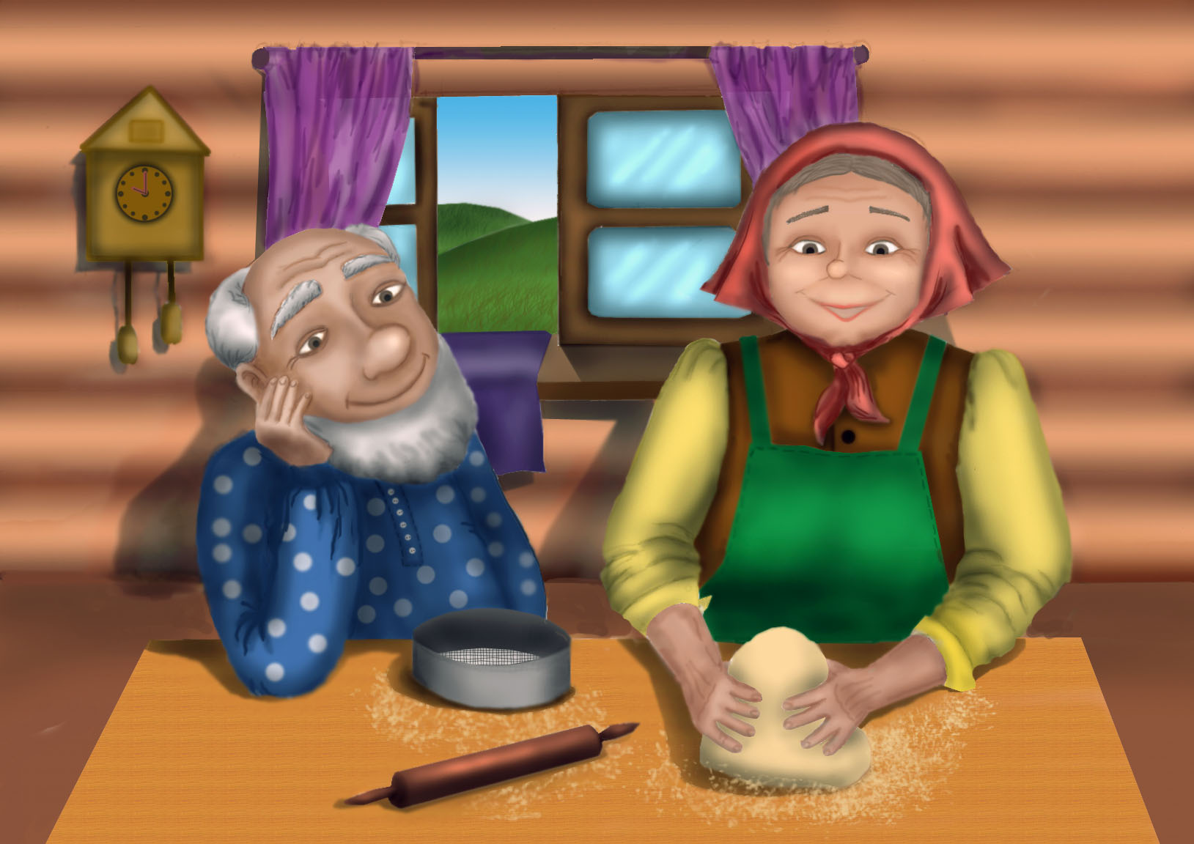

Slide 5
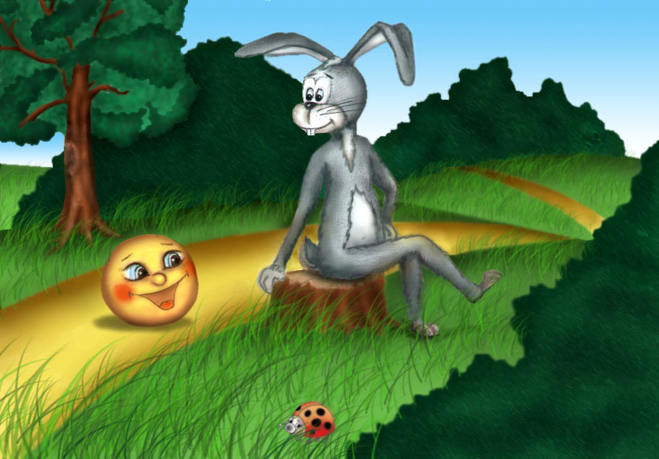

Slide 6
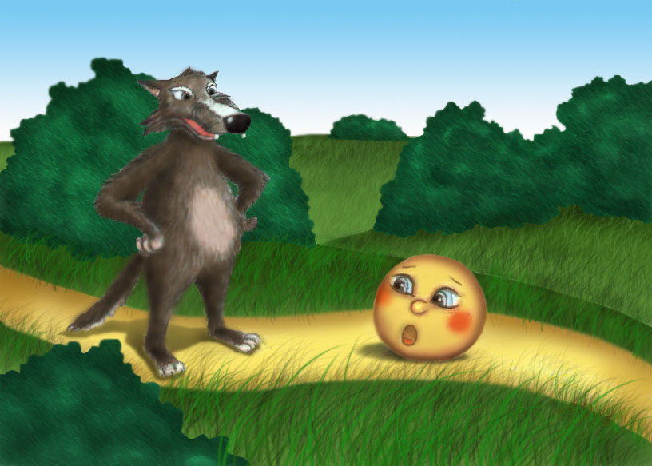

Slide 7
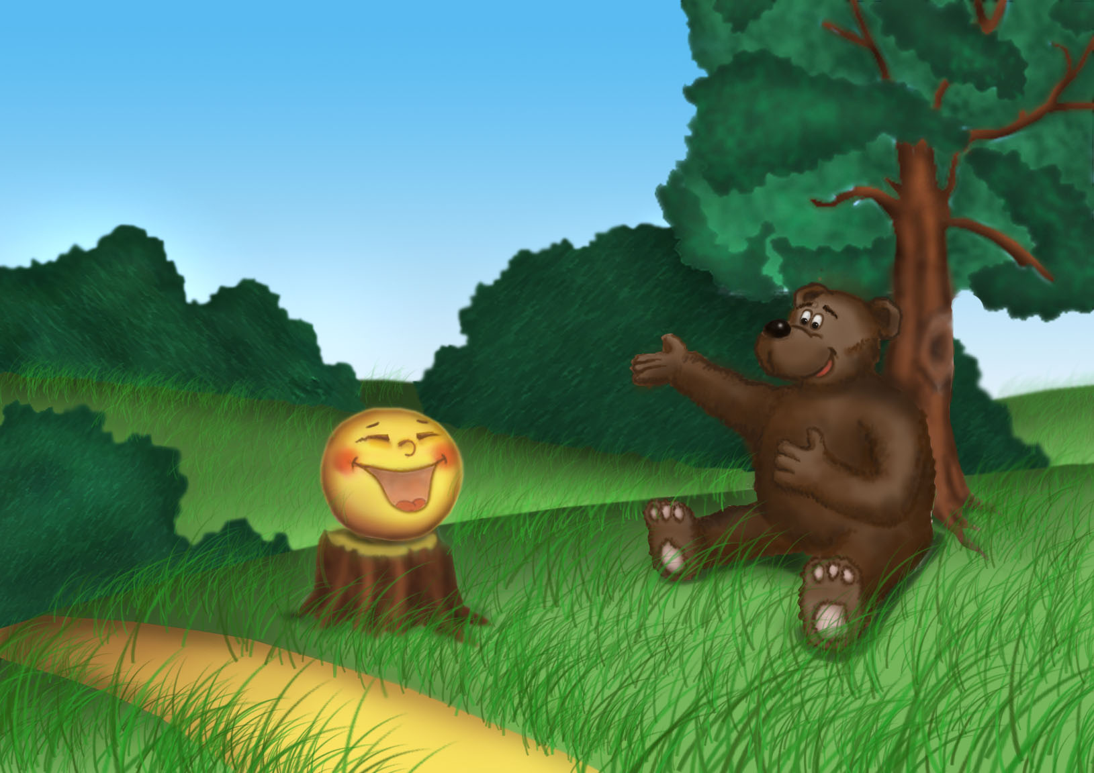

Slide 8
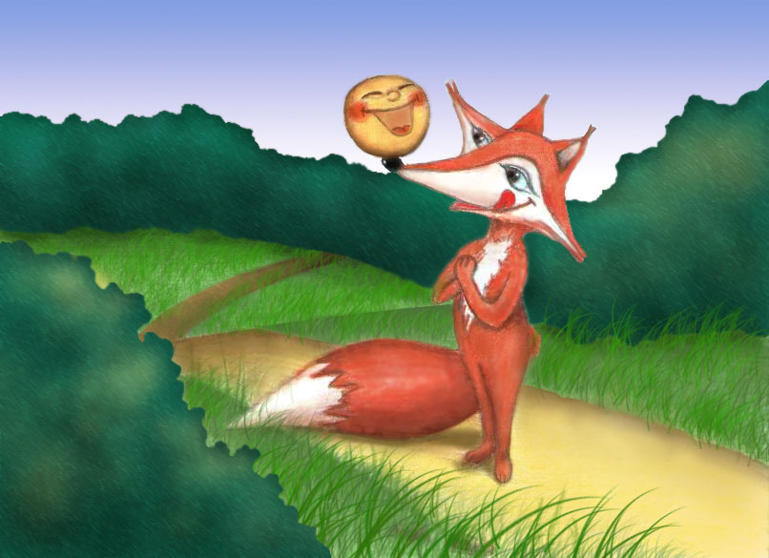

Slide 9
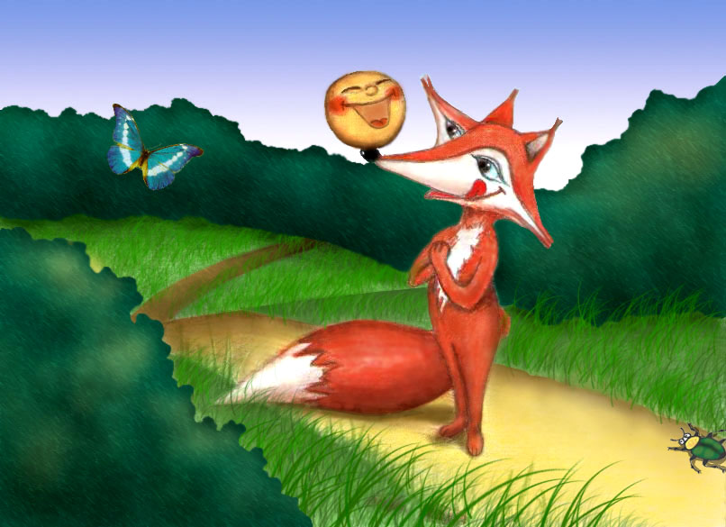

Slide 10
KONIEC

Slide 11
O Pampúšikovi
Kedysi dávno žili starček so starenkou. Starček raz poprosil starenku: „Upraž mi, starenka, pampúšik.“
„Z čohože upražím, keď múčky nemám?“ „Poškrab po truhlici, pomäť po múčnici. A tak na pampúšik nazbieraš.“
Vzala starenka krídelko. Po truhlici poškrabala, po múčnici pozmetala. Nazbierala za dve hrste múky. Zarobila cesto na smotane, umiesila pampúšik. Potom ho vypražila na masle, položila na oblôčik vychladnúť. Poležal si pampúšik na obloku, poležal a začal sa nudiť.
Zobral sa a kotúľ dolu! Z obloka na lavičku, z lavičky do dvora, z dvora za vráta. Kotúľal sa po ceste vždy ďalej a ďalej.
Kotúľa sa pampúšik po ceste a stretne zajaca: „Pampúšik, pampúšik, ja ťa zjem.“ „Nejedz ma, zajačik-ušiačik. Zaspievam ti pesničku:
Ja som pampúch-pampúšik,
po truhlici škrabaný, po múčnici metený, na pekáči pražený, na oblôčku chladený.
Utiekol som dedkovi, utiekol som babičke a tebe, zajačik, tiež utečiem!“
I kotúľal sa pampúšik ďalej. A zajac si len oči pretrel.
Kotúľa sa pampúšik a stretne vlka: Pampúšik, pampúšik, ja ťa zjem.“ „Nejedz ma, sivý vlk, zaspievam ti pesničku:
Ja som pampúch-pampúšik,
po truhlici škrabaný, po múčnici metený, na pekáči pražený, na oblôčku chladený.
Utiekol som dedkovi, utiekol som babičke, utiekol som zajkovi a tebe, vĺčko, tiež utečiem!“
A pustil sa kotúľať ďalej. Vlk si len oči pretrel.
Kotúľa sa pampúšik po hore a stretne medveďa: „Pampúšik, pampúšik, ja ťa zjem.“ „Kdeže ma ty, ťarbák, môžeš zjesť?!
Ja som pampúch-pampúšik, po truhlici škrabaný, po múčnici metený, na pekáči pražený, na oblôčku chladený.
Utiekol som dedkovi, utiekol som babičke, utiekol som zajkovi, utiekol som vlkovi a tebe, medveď, tiež utečiem.
Medveď si len oči pretrel.

Slide 12
Kotúľa sa pampúšik, kotúľa, vtom stretne líšku:
„Dobré zdravie, pampúšik. Aký si peknučký a červenučký. Kamže sa kotúľaš?“ „Kotúľam sa po cestičke.“ „Zastav sa, pampúšik. Zaspievaj mi pesničku.“ Pampúšik bol rád, že ho líška pochválila, zastavil sa a spieval:
Ja som pampúch-pampúšik,
po truhlici škrabaný, po múčnici metený, na pekáči pražený, na oblôčku chladený.
Utiekol som dedkovi, utiekol som babičke, utiekol som zajkovi, utiekol som vlkovi, utiekol som medveďovi a tebe, líška, tiež utečiem.
Pampúšik spieva a líška sa k nemu vždy viac a viac prikráda. „Ach, aká utešená pesnička. Lenže ja som, pampúšik, už stará. Zle počujem. Sadni si mi na noštek a zaspievaj ešte raz, hlasnejšie.“
Pampúšik sa zaradoval, že sa jeho pesnička líške zapáčila. Vyskočil jej na nos a zaspieval ešte raz:
Ja som pampúch-pampúšik,
po truhlici škrabaný, po múčnici metený, na pekáči pražený, na oblôčku chladený.
Utiekol som dedkovi, utiekol som babičke, utiekol som zajkovi, utiekol som vlkovi, utiekol som medveďovi a tebe, líška, tiež utečiem.
„Ďakujem, pampúšik. Krásna je tvoja pesnička. Rada by som ju ešte raz počula. Sadni si mi na jazyk a zaspievaj ostatný raz.“
Pampúšik skočil líške na jazyk, ... a líška – ham!, zjedla ho.

